Slide 1

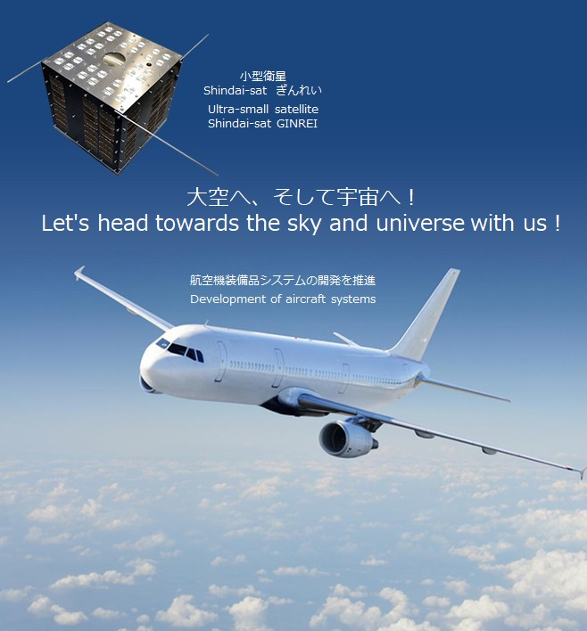


Interdisciplinary Cluster for Cutting Edge Research
Shinshu University, Research Center For Aerospace Systems
信州大学先鋭領域融合研究群 航空宇宙システム研究拠点
航空宇宙システムにかかわる研究開発と若手人材の育成を推進
R&D and the development of young human resources related to aerospace systems
航空機システム部門
Aircraft Systems Group
宇宙システム部門
Space Systems Group
基盤技術部門
Fundamental Technologies Group
人材育成部門
Young Human Resource Development Group

Slide 2

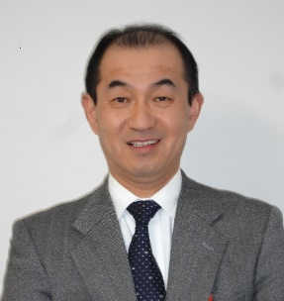

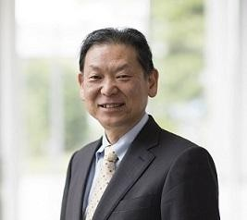
Shinshu University, Research Center For Aerospace Systems
我が国の次代の基幹産業と期待される航空宇宙産業の振興と地域産業活性化に貢献
Contribution to the promotion of the aerospace industry and regional revitalization
[SURCAS]
航空宇宙システム研究拠点
メッセージ Director's Message
我が国の将来の基幹産業の一つとして期待される航空宇宙分野の研究開発を推進するため、航空宇宙分野の高度な関連要素技術を保有する様々な専門分野の理工学系教員の参画を図り、航空宇宙システム研究拠点が設置されました。航空宇宙に夢と関心をお持ちの皆さん、きらめく技術を集結させて、大空へ、そして宇宙へと向かおうではありませんか！
To promote R&D on the advanced aerospace systems expected to be one of Japan's future key industries, the Research Center for Aerospace Systems has been established with connecting researchers in various fields related to aerospace systems. To everyone with a dream and interest in aerospace, let's work on the latest technology to head to the sky and to space!
航空宇宙システム研究拠点長
Director of the Shinshu University,Research Center For Aerospace Systems
佐藤 敏郎
SATO Toshiro
■職 名 | 学術研究院教授（工学系）／学術博士／拠点長
■経 歴 | 1989年 1989年 1996年 2005年 2012年 2013年 2018年 2019年 2022年 | 千葉大学大学院自然科学研究科博士課程修了 （株）東芝 信州大学工学部助教授 信州大学工学部教授 学長補佐 工学部副学部長 評議員 航空宇宙システム研究拠点副拠点長、基盤技術部門長 航空宇宙システム研究拠点長
■研 究 分 野 | 高周波磁性材料、高周波電力磁気応用、磁気利用センシング
■研 究 テーマ | Beyond MHz帯Fe系コンポジット磁心材料の開発と 高周波電力変換用プレーナリアクトル／トランスへの 応用、ファラデー効果型光プローブ磁気センサの開発 など
■Position | Academic Assembly Professor, Ph.D. in Electrical Engineering
■Career | 1989 1989 1996 2005 2012 2013 2018 2019 2022 | Completed Doctoral Program at Graduate School of Science and Technology, Chiba University TOSHIBA Corporation Associate Professor, Faculty of Engineering, Shinshu University Professor, Faculty of Engineering, Shinshu University Adviser to the President of Shinshu University Deputy Dean of the Faculty of Engineering, Shinshu University Trustee of Shinshu University Deputy Director of the Research Center for Aerospace Systems, Chief of the Fundamental Technologies Group Director of the Research Center for Aerospace Systems
■Research Field | High Frequency Magnetic Materials, High Frequency Power Magnetics, Magnetic Sensor
■Research Theme | Development of Fe-based Composite Magnetic Core Materials and Their Application to the Planar Reactor and Transformer for Beyond MHz High Frequency Power Conversion, Development of Faraday Effect Optical Probe Magnetic Sensor, etc.
研究拠点概要 Overview
航空宇宙システム研究拠点は長野県広域に活動拠点を置き、航空宇宙産業振興に寄与する研究開発と人材育成を推進します。高度な要素技術研究をベースに次世代航空機・小型ロケット・小型衛星の部品・装備品の高度化とモジュール化・システム化を推進し、地域産業の活性化への貢献やプロジェクトベースの研究開発を通じて成果を社会実装する若手人材の育成を推進します。
This research center has locations throughout Nagano prefecture where young researchers are trained for aerospace systems through R&D. Currently, R&D of various components, materials and their integrated modules/ systems for advanced aircrafts, small rockets and satellites are in progress. The research center contributes to the regional revitalization through the promotion of aerospace industry in Japan. In addition, young researchers are trained through project-based R&D.
■職 名 | 学術研究院教授（工学系）、工学部長、博士（工学）
■経 歴 | 1984年 1984年 1994年 1995年 1997年 2005年 2018年 2019年 2022年 | 信州大学大学院工学研究科修了 長野県農村工業研究所研究員 信州大学大学院工学系研究科博士課程修了 信州大学工学部助手 信州大学工学部助教授 信州大学工学部教授 信州大学工学部長 航空宇宙システム研究拠点長 航空宇宙システム研究拠点 副拠点長
■研 究 分 野 | 生物工学
航空宇宙システム研究拠点 副拠点長
Deputy Director of the Shinshu University,Research Center
For Aerospace Systems
天野 良彦
AMANO Yoshihiko
■Position | Academic Assembly Professor, Dean of Faculty of Engineering, Doctor of Engineering
■Career | 1984 1984 1994 1995 1997 2005 2018 2019 2022 | Completed Masterʼs program at Graduate School of Engineering, Shinshu University The Agricultural Technology Institute of Nagano Farmerʼs Federation Completed Docterʼs program at Graduate School of Engineering, Shinshu University Assistant Professor, Faculty of Engineering, Shinshu University Associate Professor, Faculty of Engineering, Shinshu University Professor, Faculty of Engineering, Shinshu University Dean of Faculty of Engineering, Shinshu University Director of the Research Center for Aerospace Systems Deputy Director of the Research Center for Aerospace Systems
■Research Field | Biological engineering
研究者の詳細情報・研究成果は信州大学学術オンラインシステム「SOAR」でもご覧いただけます。
For more details, please visit Shinshu University academic system “SOAR”
http://www.shinshu-u.ac.jp/soar
1

Slide 3
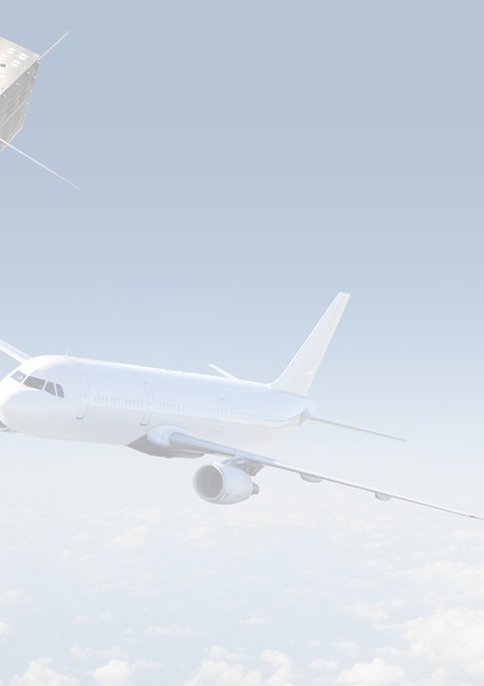
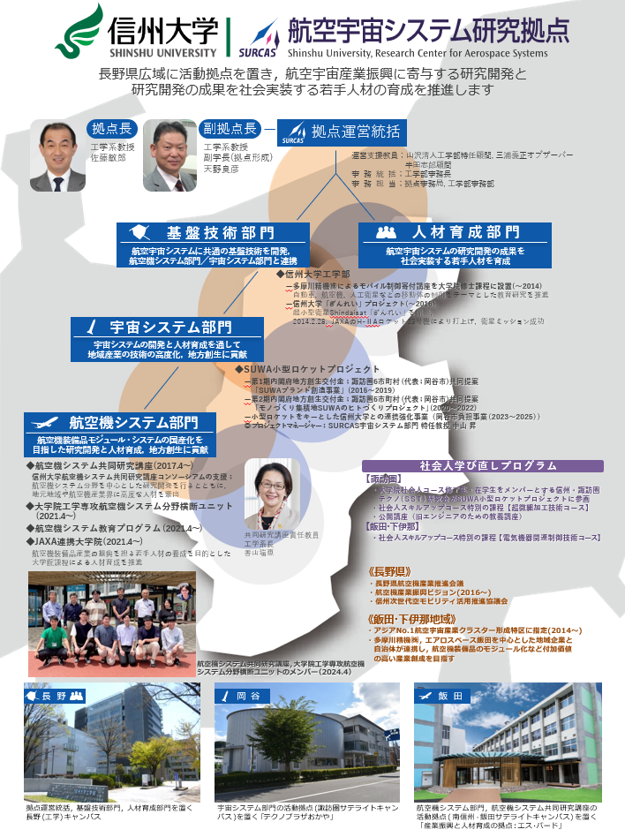
研究拠点の目標 Vision
航空宇宙の産業ニーズを指向したプロジェクトベースの研究開発を推進
航空宇宙分野との関わりを通して地域産業の活性化、地方創生に貢献
研究開発の成果を社会実装する若手人材の育成を推進
Project-based R&D responding to aerospace industry needs
Regional revitalization through the promotion of aerospace industry in Japan
Young human resource development through various project-based R&D
2

Slide 4
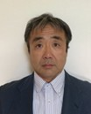
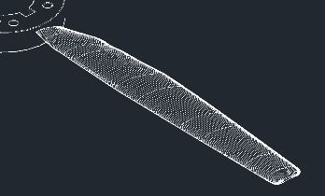

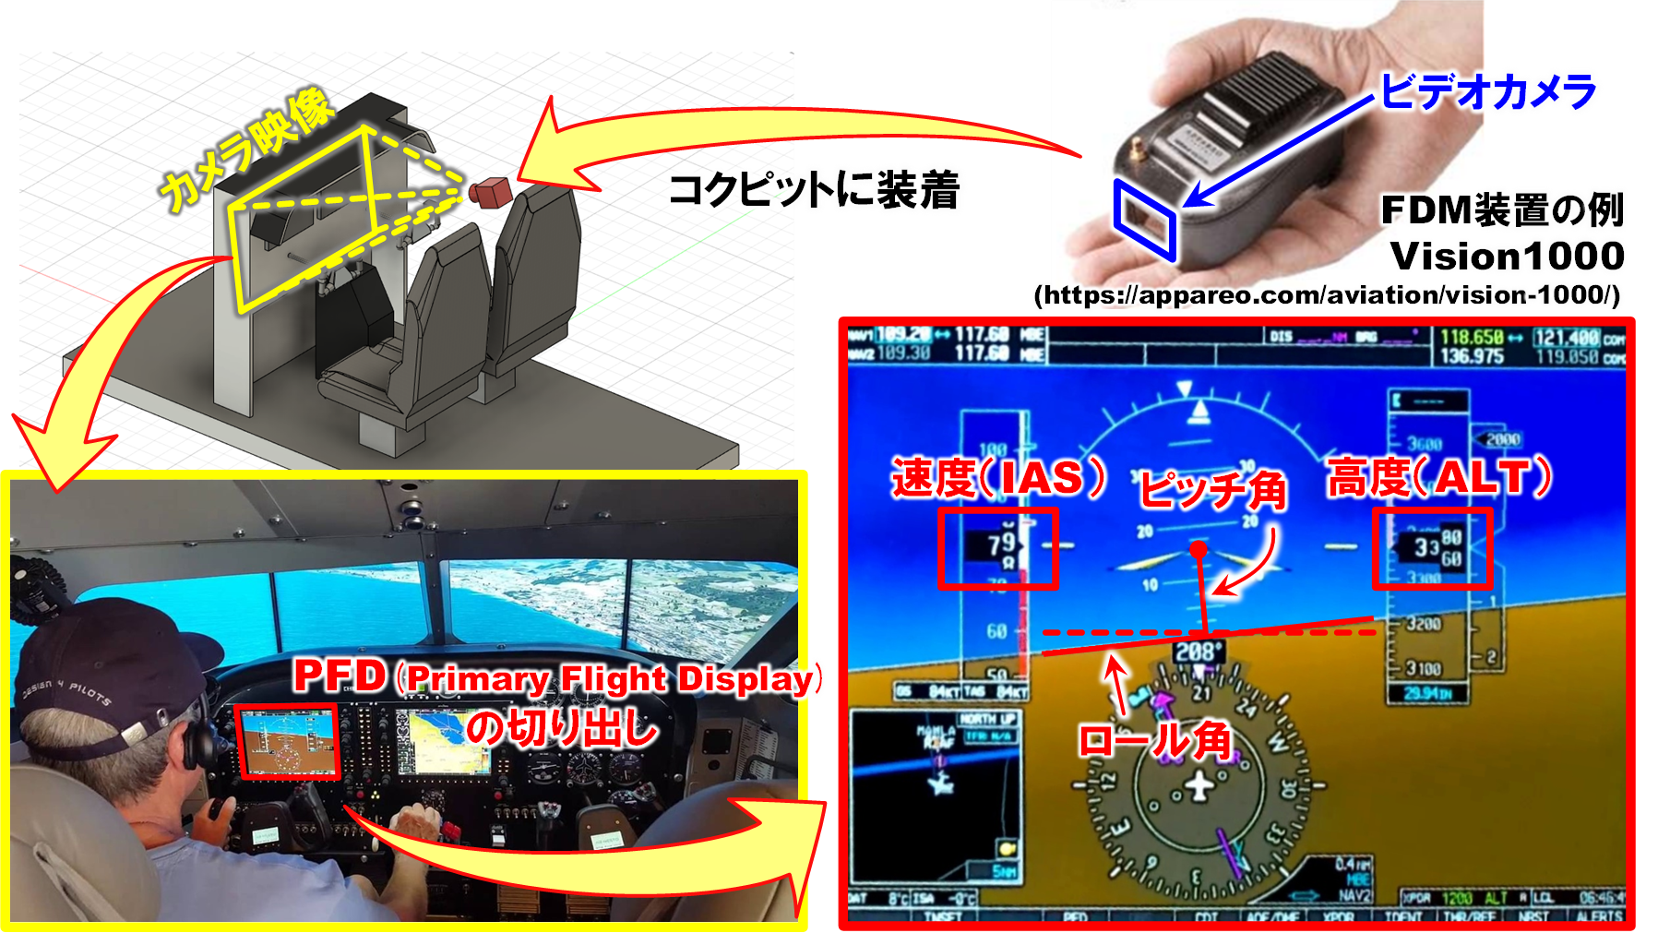
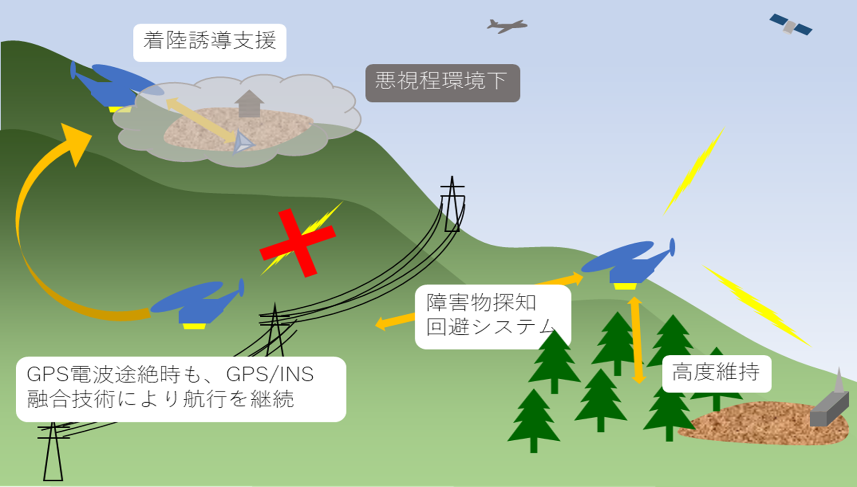
航空機システム部門
Aircraft Systems Group
航空機の装備品システムに係る航空機システム研究開発プロジェクトと人材育成を推進します。部門の技術キーワードは航空機力学、流体力学、構造・材料工学、精密工学、センサ／アクチュエータ工学などです。本部門は国のアジアNo.1航空宇宙産業クラスター形成特区に指定されている飯田・下伊那地域の南信州・飯田サテライトキャンパスに活動の拠点を置き、長野県や飯田下伊那14市町村、金融機関ならびに地域民間企業によるコンソーシアムの支援を得て平成29年4月に設置された航空機システム共同研究講座とも連携して教育研究を推進します。現在、JAXA、航空機メーカー、装備品メーカーと連携し、非接触ハイブリッド・ブレーキシステム、GPS / INS 複合航法システム、小型航空機の運航安全に向けたHMDシステム、ミリ波レーダー技術などの研究開発を長野県補助金等の支援を得て進めています。
Aircraft Systems Group promotes R&D and young human resource development related to the aircraft systems. The technical key words are Aircraft Dynamics, Fluid Dynamics, Structural Materials Engineering, Precision Engineering, Sensors and Actuators. The base of the special zone to create Asia’s No.1 Aerospace Industry Cluster is at Minami-Shinshu ・ Iida Satellite Campus located in Iida ・ Shimo-Ina. The R&D and human resource development are collaborating with the Aircraft Systems Collaborative Research Laboratory which is supported by a consortium of in Iida ・ Shimo-Ina area fourteen local governments, local banks and local companies. Currently, R&D on non-contact hybrid brake system, GPS/INS integrated navigation system, HMD system for general aviation safety and mm-Wave Radar are being promoted in collaboration with JAXA, aircraft manufacturer and equipment manufacturer. These R&Ds are funded by the Ministry of Economy, Trade and Industry, and Nagano Prefecture.
航空機システム部門 部門長
松原 雅春
Chief of the Aircraft Systems Group
MATSUBARA Masaharu
■職 名 | 学術研究院教授（工学系）／博士（工学）
■経 歴 | 1993年 1993年 1998年 2000年 2002年 2015年 2021年 | 慶應大学大学院工学研究科博士課程修了 博士（工学） スウェーデン王立工科大学 研究員 東北大学流体科学研究所 学術振興会特別研究員 信州大学工学部機械システム工学科 助手 信州大学工学部機械システム工学科 助教授 信州大学工学部機械システム工学科 教授 航空宇宙システム研究拠点 航空機システム部門長
■研究分野 | 流体工学（乱流・流れの安定性）
■研究テーマ | 流れの制御、流体センサの開発、乱流、流れの層流から乱流への遷移
■Position | Academic Assembly Professor, Doctor of Engineering
■Career | 1993 1993 1998 2000 2002 2015 2021 | Graduate School, Division of Science and Engineering, Keio University, Ph.D. Postdoctoral, Royal Institute of Technology(Sweden) Postdoctoral, Institute of Fluid Science, Tohoku University. Research Associate, Department of Mechanical Systems Engineering, Shinshu University Associate Professor, Department of Mechanical Systems Engineering, Shinshu University Professor, Department of Mechanical Systems Engineering, Shinshu University Chief of the Aircraft Systems Group, Research Center for Aerospace System
■Research Field | Flight Dynamics, Flight Control
■Research Theme | Flow control, Flow sensors, Turbulence, Laminar turbulent transition
環境試験技術（試験設備及び試験手順）の確立とその提案・採択
最適プロペラの設計と検証（数学的な新しい設計理論の提案）
小型航空機の運航安全に向けたHMDシステム
HMD system for general aviation safety
ミリ波レーダを用いた航空機運用イメージ
Image of of aircraft operation using Millimeter-wave radar
研究者の詳細情報・研究成果は信州大学学術オンラインシステ「SOAR」でもご覧いただけます。
For more details, please visit Shinshu University academic system “SOAR”
http://www.shinshu-u.ac.jp/soar
3

Slide 5
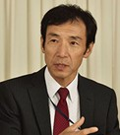
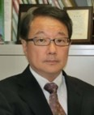
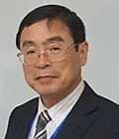
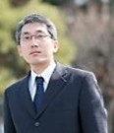
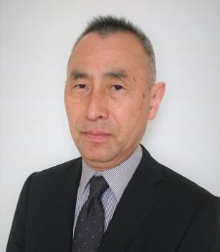
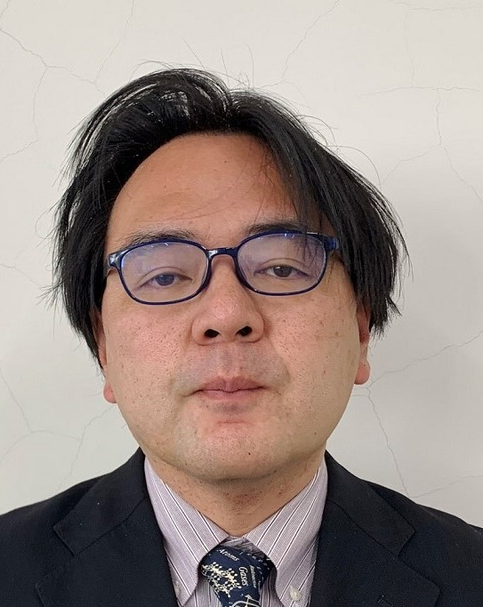
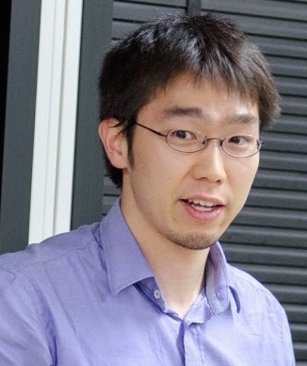
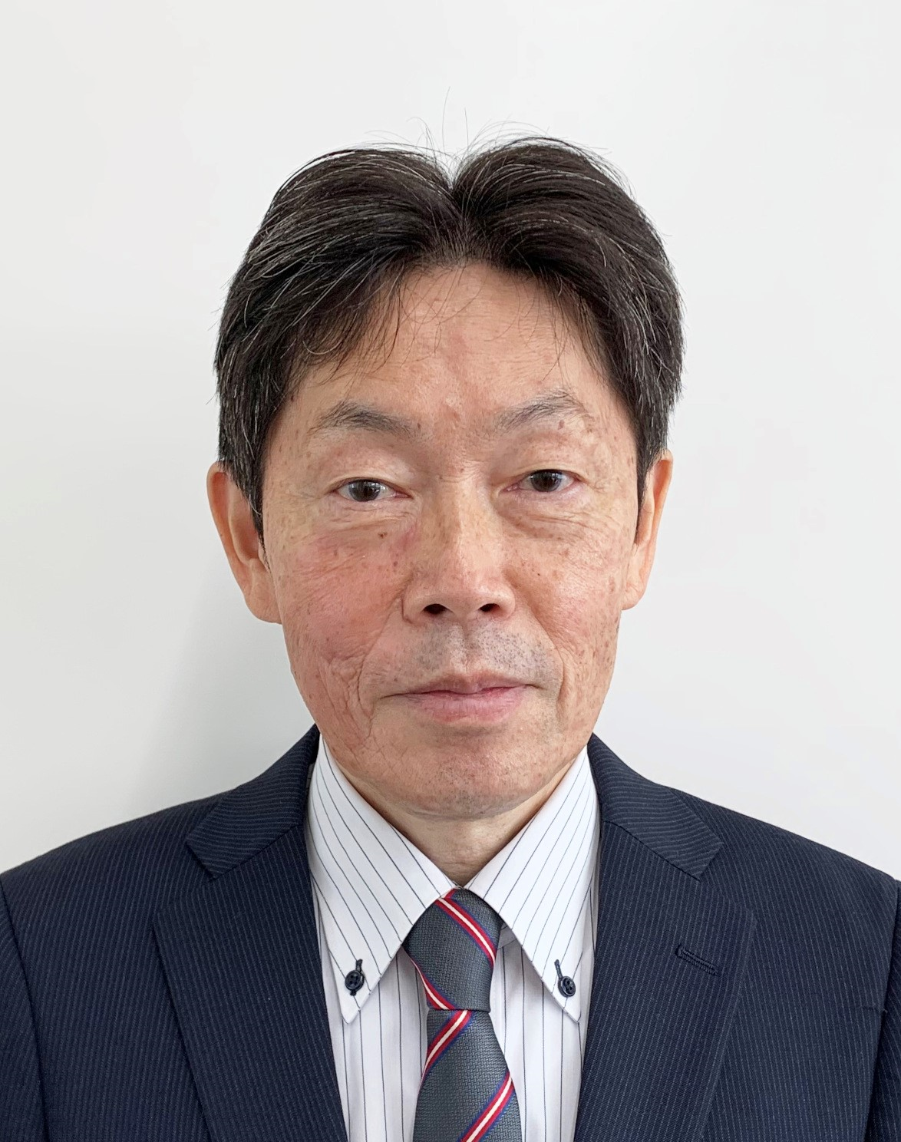
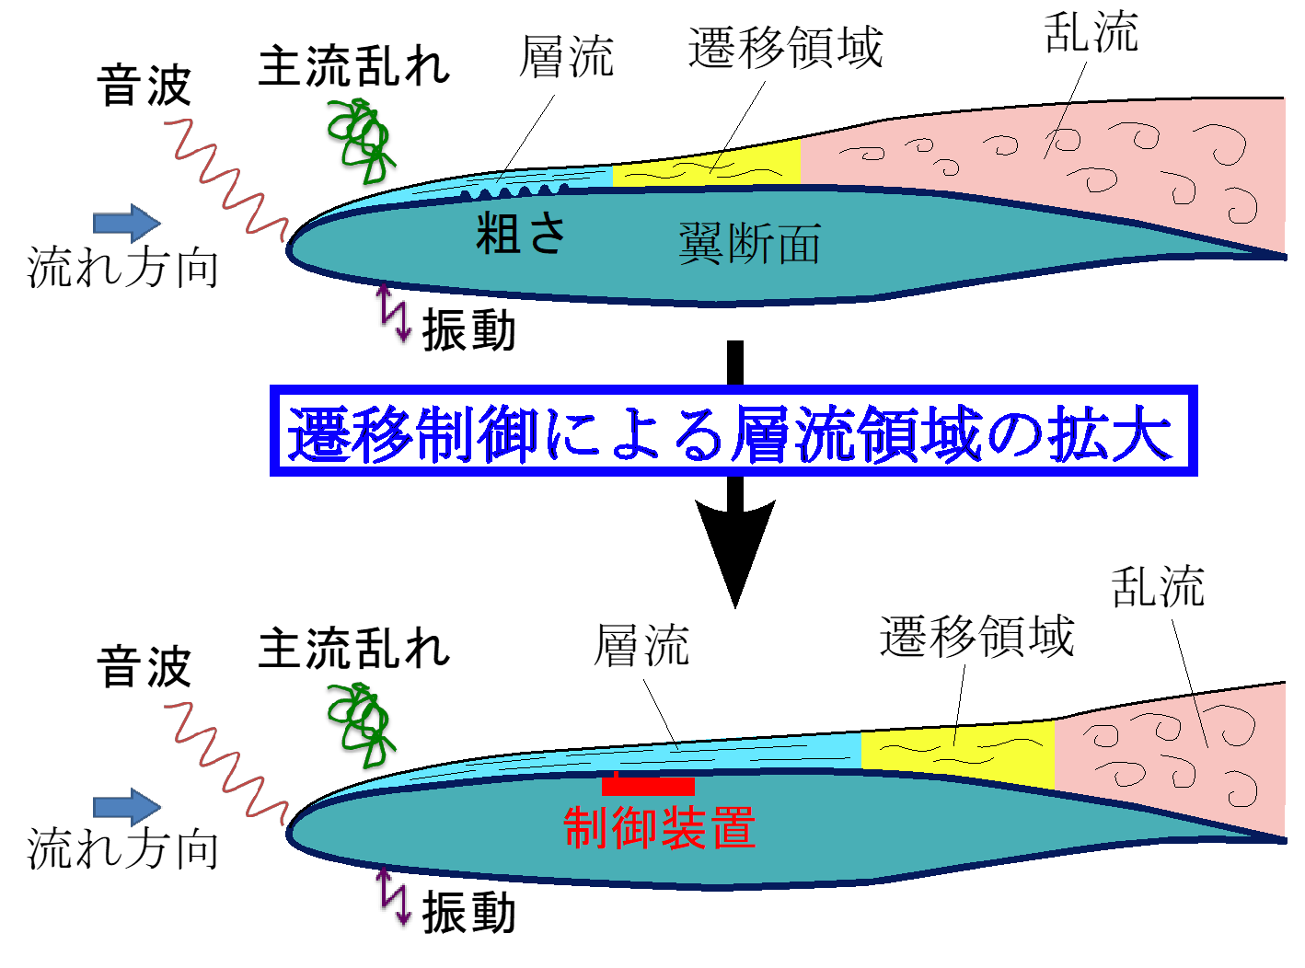
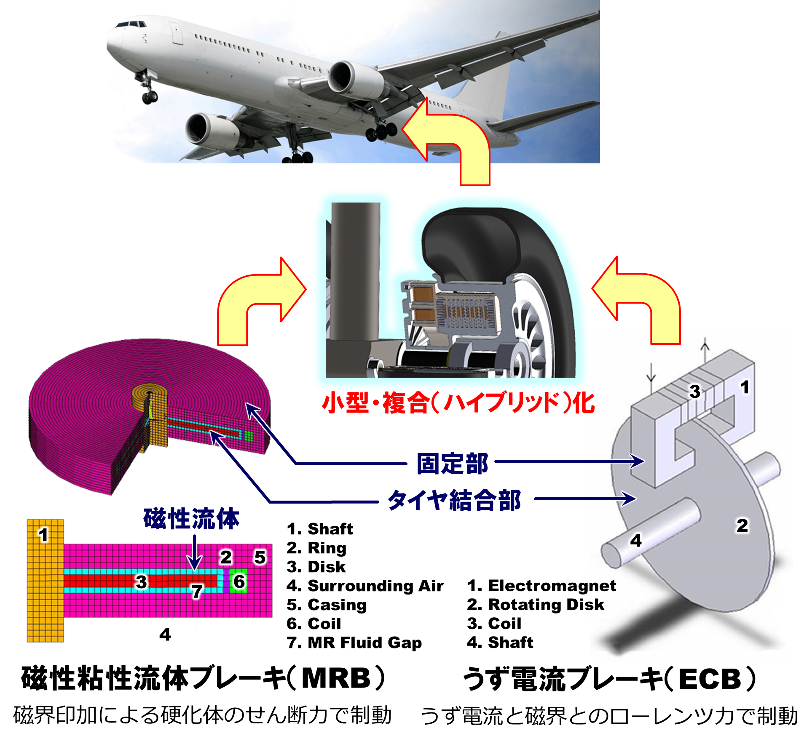
柳原 正明 YANAGIHARA Masaaki | 職名 研究分野 研究テーマ | 航空機システム共同研究講座特任教授／博士（工学）／航空機システム副部門長 飛行力学，飛行制御 GPS/INS複合航法システム、小型航空機の運航 安全に向けたHMDシステム、有翼再使用宇宙往 還機のシミュレーション
 | Position Research Field Research Theme | Aircraft Systems Collaborative Research Laboratory Special Appointed Professor, Doctor of Engineering, Deputy Chief of the Aircraft Systems Group Flight Dynamics, Flight Control GPS/INS Integrated Navigation System, HMD System for General Aviation Safety, Flight Simulation Analysis of Winged Re-entry Vehicle
辺見 信彦 HENMI Nobuhiko | 職名 研究分野 研究テーマ | 学術研究院教授（工学系）／博士（工学）／人材育成部門長を兼務 精密工学 圧電式ジャークセンサとその応用、インパクトダンパによる変位拡大機構の高速定、PZTセラミクスのフレクソエレクトリック効果に関する研究、圧電アクチュエータの荷重下の特性に関する研究、ジャークセンサによる転がり軸受の損傷診断に関する研究
 | Position Research Field Research Theme | Academic Assembly Professor, Doctor of Engineering, Concurrently Chief of the Young Human Resource Development Group Precision Engineering Piezoelectric Jerk Sensor and its Application, Impact Damper for Displacement Amplification Mechanism, Study on Flexoelectric effect for PZT Ceramics, Study on the Behavior of Piezoelectric Actuator under Loaded Condition, Diagnosis of Failure in Rolling Bearings Using the Jerk Sensor.
菊池 良巳 KIKUCHI Yoshimi | 職名 研究分野 研究テーマ | 航空機システム共同研究講座特任教授／ 博士（工学） センサ／アクチュエータ工学 航空機用非接触ブレーキ（磁性粘性流体ブレーキ／渦電流方式ブレーキ、渦電流ブレーキにおける電力回生と蓄電システム）の開発、航空機用透過型油量計の開発、静電式/磁気式レゾルバの開発
 | Position Research Field Research Theme | Aircraft Systems Collaborative Research Laboratory Special Appointed Professor，Doctor of Engineering Sensors and Actuators Development of Non-Contact Brake for Aircraft (Magneto-Rheological Fluid brake / Eddy Current Brake, Power Regeneration and Storage Systems in Eddy Current Brake), Development of Transmission Type Fuel Gauging Sensor for Aircrafts, Development of Electrostatic and Magnetic Resolvers
亀山 正樹 KAMEYAMA Masaki | 職名 研究分野 研究テーマ | 学術研究院准教授（工学系）／博士（工学）／宇宙システム部門を兼務 航空宇宙工学、機械力学・制御、機械材料・材料力学 航空宇宙システム用複合材構造の最適設計、ヘルスモニタリング、形状・振動制御、など
 | Position Research Field Research Theme | Academic Assembly Associate Professor, Doctor of Engineering, Concurrently with the Space Systems Group Aerospace Engineering, Dynamics/Control, Structural Mechanics, Strength of Materials, Machine Dynamics Optimum Design, Health Monitoring and Shape/Vibration Control of Composite Structures for Aerospace Systems
小松 勝彦 KOMATSU Katsuhiko | 職名 研究分野 研究テーマ | 航空機システム部門 助教／博士（工学） センサ／レーダー工学 航空機搭載ミリ波レーダーの研究開発、音響型センサの研究
 | Position Research Field Research Theme | the Aircraft Systems Group Assistant Professor Doctor of Engineering Sensors and Radar Research and Development of airborn millimeter-wave radar and acoustic sensors
村上 曜 MURAKAMI Yo | 職名 研究分野 研究テーマ | 航空機システム共同研究講座助教/Ph.D. 飛行力学、空気力学 小型ドローン用プロペラの設計・評価、CFD（数値流体力学）解析、回転翼機の運動解析
 | Position Research Field Research Theme | Research Centre for Aerospace Systems, Assistant Professor, Ph.D. Flight Dynamics, Fluid Dynamics Design and theoretical evaluation of propellers for the small unmanned quadcopter drone, CFD analysis, flight simulation of the rotorcraft
加藤 賢太郎 KATO Kentaro | 職名 研究分野 研究テーマ | 航空機システム部門 学術研究院助教（工学系）／博士（工学） 流体力学 (流れの安定性，乱流への遷移) 回転体/曲面上の流れの不安定性，乱流遷移，流れの制御の可視化，計測，データ解析
 | Position Research Field Research Theme | the Aircraft Systems Group Academic Assembly Assistant Professor, Doctor of Engineering Fluid Mechanics (flow instability, turbulent transition) visualization, measurement and data analysis for instability/laminar-turbulent transition/control of the flow on the rotating bodies/curved surface
各務 博之 KAKAMU Hiroyuki | 職名 研究分野 研究テーマ | 航空宇宙システム研究拠点／特任教授 航空機・装備品の認証技術 民間航空機及び搭載される装備品の安全性・信頼性を担保するための認証技術の研究。特に航空機に搭載されるソフトウェアの認証技術、及びサイバーセキュリティに対するリスクアセスメント技術
 | Position Research Field Research Theme | Research Center for Aerospace Systems Special Appointed Professor Certification technology for aircraft and equipment Research and Development of the certification technologies for civil aircraft and embedded equipment to assure safety and reliability, particularly software certification technology for aircraft, and security risk assessment technology for cyber attack.
遷移制御による層流領域の拡大
Expansion of laminar flow
region by transition control
磁性粘性流体・うず電流ハイブリッドブレーキ
Hybrid brake system with
magneto-rheological brake
and eddy current brake
4

Slide 6
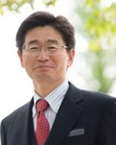
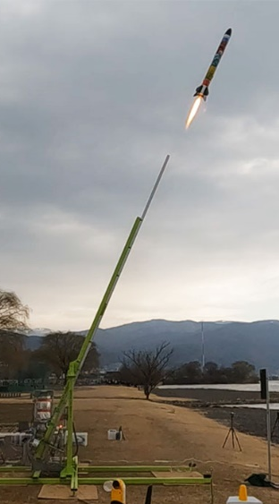
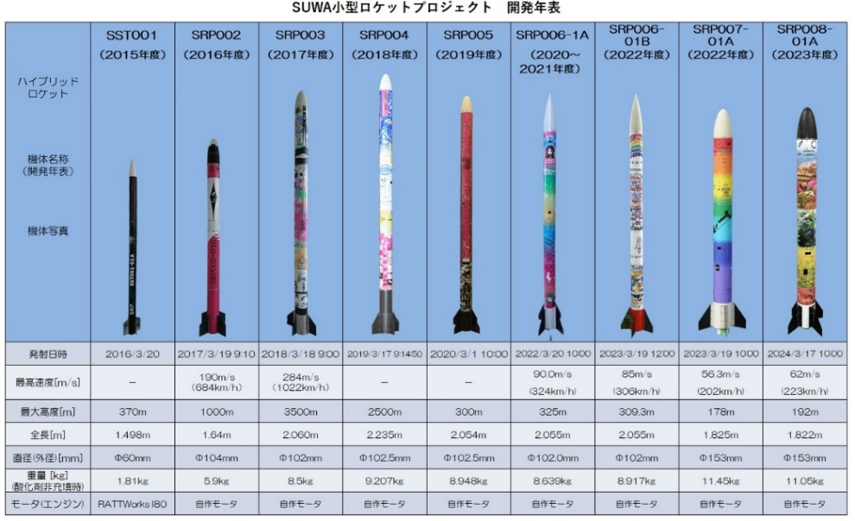
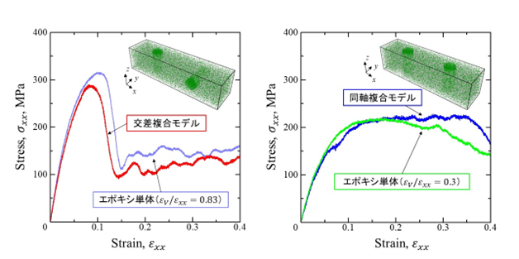
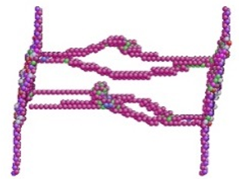
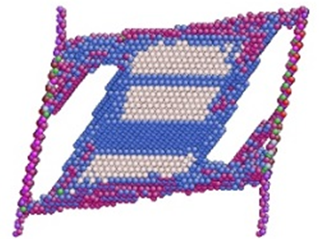
宇宙システム部門
Space Systems Group
小型ロケットの要素技術開発とこれらを統合した小型ロケットの試作と打上げ実験をとおして高度技術の実証と民間企業への技術移転、地域人材の養成を推進します。部門のキーワードは宇宙工学、宇宙推進工学、複合材料、機械材料・加工、熱機関（エンジン）、熱工学、流体工学、構造力学などです。本部門は精密工業の集積地である諏訪圏に設置されているサテライトキャンパスに活動の拠点を置いて諏訪圏6市町村ならびに地域企業と連携して活動しています。現在、地方創生交付金の支援を得て、宇宙航空研究開発機構宇宙科学研究所、産業技術総合研究所と連携して、酸化剤／固体燃料ハイブリッドエンジン、軽量高強度CFRP複合材料を採用したロケット機体、ロケット軌道追尾テレメトリ技術、ロケット軌道シミュレーションなどの要素技術を開発し、これらを統合した小型ロケットの開発と打上げ実験を行うSUWA小型ロケットプロジェクトが進行しています。これまでに６機の小型ロケットを開発し、いずれも打上げ実験に成功しています。
Space Systems Group promotes R&D and young human resource development through the small rocket project. The technical key words are Space Engineering, Space Propulsion Engineering, Composite Materials, Materials Processing, Rocket Engine, Thermal Engineering, Fluid Engineering and Structural Mechanics. The base of R&D activities of the Space Systems Group is at SUWA satellite campus. This group collaborate with six local governments and regional industries in Suwa area with the support of Regional Revitalization Grant from the Cabinet Office. Currently, R&D on the oxidizer/solid-fuel hybrid engine, lightweight high strength CFRP composite materials/their application to the rocket body, rocket orbit tracking telemetry system and rocket trajectory simulation are being promoted in collaboration with JAXA and AIST. The Space Systems Group launched developed six small rockets, and tested all rockets is success.
宇宙システム部門 部門長
榊 和彦
Chief of the Space Systems Group
SAKAKI Kazuhiko
■職 名 | 学術研究院教授（工学系）／博士（工学）
■経 歴 | 1988年 1988年 1993年 1999年 2013年 2014年 2019年 | 信州大学大学院工学研究科修士課程修士 課程修了 （株）東芝 信州大学工学部助手 信州大学工学部助教授 信州大学工学部加工技術センター長 教授 航空宇宙システム研究拠点宇宙システム 部門長
■研究分野 | 材料加工学・溶射工学
■研究テーマ | Cold Sprayと高速フレーム溶射（HVAF）の基礎研究、各種溶射皮膜によるアプリーケーション開発、Cold Sprayによるアディティブ・マニュファクチャリングの開発
■Position | Academic Assembly Professor, Doctor of Engineering
■Career | 1988 1988 1993 1999 2013 2014 2019 | Completed Masterʼs Program at Graduate School of Engineering, Shinshu University TOSHIBA Corporation Assistant Professor, Faculty of Engineering, Shinshu University Associate Professor Director of the Machining Technology Center, Faculty of Engineering, Shinshu University Professor Chief of the Space Systems Group, Research Center for Aerospace Systems
■Research Field | Materials Processing and Thermal Spray Technologies
■Research Theme | Fundamental Research of Cold Spray and High Velocity Air Fuel Spraying, Application Development of Thermal Spray Coatings, Development of Additive Manufacturing by Cold Spray
SRP008-01A 発射時の様子
Scene at the time of launch
of SRP008-01A
SUWA小型ロケットプロジェクト開発年表
SUWA rocket development chronological table
ナノ炭素/樹脂複合材料における変形・破壊メカニズムの解明
（複合ﾓﾃﾞﾙとエポキシ単体モデルとの対応
変形双晶および転位の欠陥ダイナミクスの分子動力学解析例
研究者の詳細情報・研究成果は信州大学学術オンラインシステ「SOAR」でもご覧いただけます。
For more details, please visit Shinshu University academic system “SOAR”
http://www.shinshu-u.ac.jp/soar
5

Slide 7
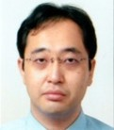
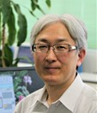

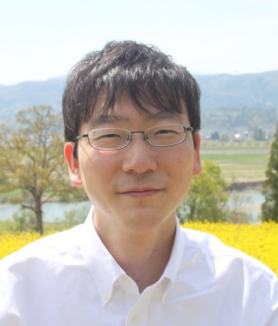
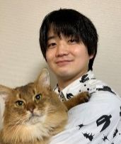
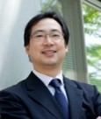
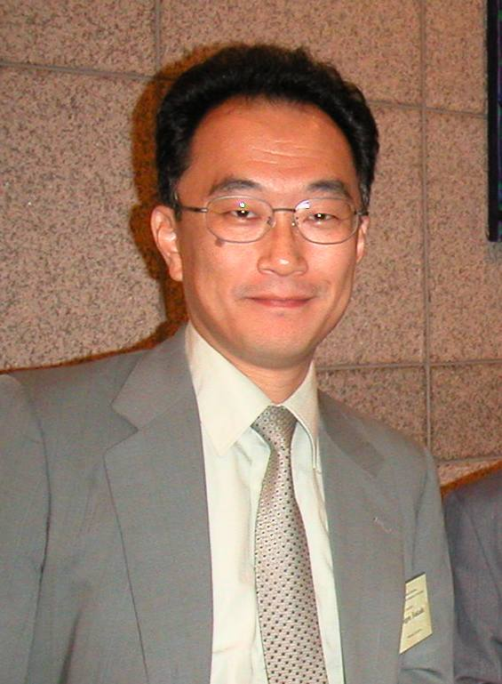
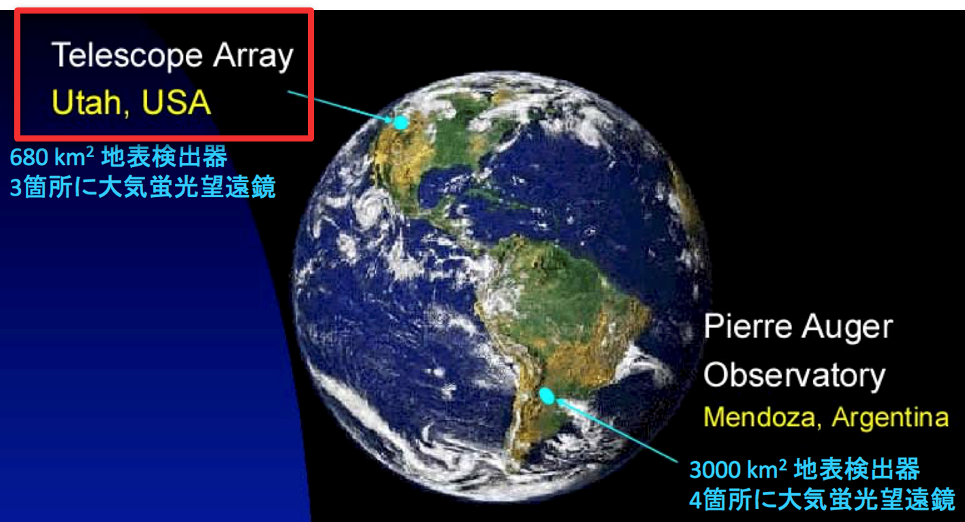
髙山 潤也 TAKAYAMA Jun-ya | 職名 研究分野 研究テーマ | 学術研究院准教授（工学系）／博士（工学） ／宇宙システム副部門長 計測工学、知的計測システム、非線形信号処理技術、高精度計測技術 マイクロ波レーダによる構造物の非破壊探査、無線センサネットワークにおけるノード位置計測と その応用 など
 | Position Research Field Research Theme | Academic Assembly Associate Professor, Doctor of Engineering, Deputy Chief of the Space Systems Group Instrumentation engineering, Intelligent Sensing Systems, Nonlinear Signal Processing Techniques, Advanced Precision Measurement Techniques Nondestructive Inspection of Structures by using Microwave Radar, Localization of Sensor Nodes and its Application on Wireless Sensor Networks, etc.
中村 正行NAKAMURA Masayuki | 職名 研究分野 研究テーマ | 学術研究院教授（工学系）／博士（工学） 設計工学、計算力学、光工学 メカニズム，形態・形状，材料，光学系，磁場などのシミュレーションと最適化に関する研究，超多層光学フィルムの最適構造設計など
 | Position Research Field Research Theme | Academic Assembly Professor, Doctor of Engineering Engineering Design, Computational Mechanics, Engineering Optics Simulation and Optimization of Mechanism, Shape, Material, Optical System, Magnetic Field etc.
松中 大介 MATSUNAKA Daisuke | 職名 研究分野 研究テーマ | 学術研究院教授（工学系）／博士（工学） 計算材料科学、固体力学、物性理論 材料特性のマルチスケールモデリング、第一原理 計算に基づくマテリアルデザイン手法の開発、マ グネシウム合金の変形機構の解明など
 | Position Research Field Research Theme | Academic Assembly Professor, Doctor of Engineering, Computational Materials Science， Solid Mechanics， Theoretical Condensed Matter Multiscale Modeling of Material Properties， Ab initio Material Design， Deformation Mechanism of Magnesium Alloys, etc.
亀山 正樹 KAMEYAMA Masaki | 職名 研究分野 研究テーマ | 学術研究院准教授（工学系） ／博士（工学）／航空機システム部門を兼務 航任空宇宙工学、機械力学・制御、機械材料・材料力学 航空宇宙システム用複合材構造の最適設計、ヘルスモニタリング、形状・振動制御、など
 | Position Research Field Research Theme | Academic Assembly Associate Professor, Doctor of Engineering, Concurrently with the Aircraft Systems Group Aerospace Engineering, Dynamics/Control, Structural Mechanics, Strength of Materials, Machine Dynamics Optimum Design, Health Monitoring and Shape/Vibration Control of Composite Structures for Aerospace Systems
西村 正臣 NISHIMURA Masaomi | 職名 研究分野 研究テーマ | 学術研究院准教授（工学系）／博士（工学） 計算固体力学、材料力学 原子シミュレーションによる変形挙動解析（ナノ複合材料、カーボンナノチューブ、アモルファス材料など）
 | Position Research Field Research Theme | Academic Assembly Associate Professor, Doctor of Engineering Computational Solid Mechanics, Strength of Materials Deformation behavior analysis using atomic simulation. (Nano-composite materials, carbon nanotubes, Amorphous materials, etc.)
冨田 孝幸TOMIDA Takayuki | 職名 研究分野 | 学術研究院助教(工学系)/博士(工学) 装置較正、宇宙線物理、レーザー計測
 | Position Research Field Research Theme | Academic Assembly Assistant Professor, Doctor of Engineering Instrument calibration, Cosmic ray, Laser measurement Development, analysis, measurement/observation and DB creation of the following instruments (Optical properties of telescopes, Atmospheric transparency, Aight sky cloud cover, Cosmic ray telescopes, Muography detectors), Development of experience tools for cosmic ray phenomena.
衣川 智弥 KINUGAWA Tomoya | 職名 研究分野 研究テーマ | 宇宙システム部門 学術研究院教授（工学系）/博士（理学） 宇宙物理学（理論） 連星進化、重力波、初代星、超新星爆発、高エネルギー天体
 | Position Research Field Research Theme | the Space System Group Academic Assembly Professor, Doctor of Science Astrophysics Binary evolution, Gravitational waves, First star, Supernova, High energy astrophysics
中山 昇NAKAYAMA Noboru | 職名 研究分野 研究テーマ | 航空宇宙システム研究拠点/特任教授 機械材料、材料力学、生産工学、材料加工学、複合材料、表界面工学、構造・機能材料、組織制御工学 新しい加工方法（常温圧縮せん断法，常温圧縮回転せん断法等）の開発、CFRP成形法の開発とロケット機体への適用
 | Position Research Field Research Theme | Research Center for Aerospace Systems Special Appointed Professor Materials Dynamics, Production Engineering, Composite Materials, Structural/Functional Materials Novel Machining/Processing for Materials, CFRP, Composite Materials Processing for Rocket Body, etc.
深田 茂生 FUKADA Sgigeo | 職名 研究分野 研究テーマ | 航空宇宙システム研究拠点/特任教授 精密工学，超精密機械システム，精密機械要素，精密機構の計測と制御 サブナノメートル分解能の超精密位置決め機構の開発，精密機械要素の基礎特性の解明と性能改善，原子レベルを越える超精密機械システムの実現と表面加工・測定システムへの応用、など
 | Position Research Field Research Theme | Research Center for Aerospace Systems Special Appointed Professor Development of ultraprecision positioning mechanism with sub-nanometre resolution, Analysis and improvement of fundamental properties of precision mechanical elements, Realization of ultraprecision mechanical systems with finer resolution than atomic level spacing for application to topography measurement and processing systems, etc.
燃焼実験の様子
国際共同実験で、最高エネルギーの宇宙線を観測
研究者の詳細情報・研究成果は信州大学学術オンラインシステ「SOAR」でもご覧いただけます。
For more details, please visit Shinshu University academic system “SOAR”
http://www.shinshu-u.ac.jp/soar
6

Slide 8
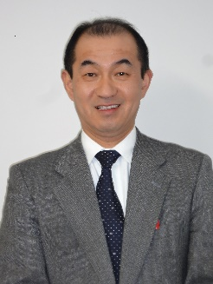
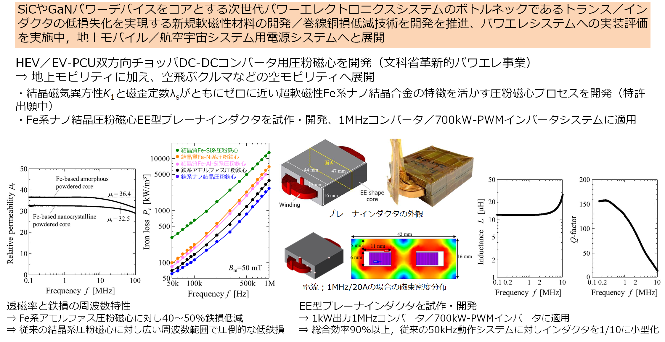
基盤技術部門
Fundamental Technologies Group
航空機システム、宇宙システムの両方に共通の基盤技術の研究開発を担当します。部門のキーワードは電気電子機器・アクチュエータ・センサ、組込ソフト、画像・情報処理、通信工学などです。現在、科研費、JST未来社会創造事業やJAXA公募事業、長野県補助金の支援を得て、航空宇宙システム用小型軽量・高効率電源システム、航空機キャビン内可視光通信システム、航空機落雷検知光プローブセンサネットワーク、航空機内の電波無線ネットワーク構築などの研究開発が進行中です。
The Fundamental Technologies Group is responsible for R&D on the basic technologies common to both aircraft systems and space systems. The technical key words are Electric Machinery, Electronic Equipment, Actuators, Sensors, Embedded Software, Image/Information Processing and Communication Engineering. Currently, R&D on the compact/lightweight/high-efficiency power supply systems for aerospace systems, visible-light communication system in the aircraft cabin, aircraft-lightning detection optical probe sensor network and construction of radio-wave wireless network in the aircraft are being promoted with the support of research funds from JSPS, JST, JAXA and Nagano Prefecture.
航空宇宙システム研究拠点長
基盤技術部門 部門長
佐藤 敏郎
Director of the Research Center for Aerospace Systems
Chief of the Fundamental Technologies Group
SATO Toshiro
■職 名 | 学術研究院教授（工学系）／学術博士／拠点長
■経 歴 | 1989年 1989年 1996年 2005年 2012年 2013年 2018年 2019年 2022年 | 千葉大学大学院自然科学研究科博士課程修了 （株）東芝 信州大学工学部助教授 信州大学工学部教授 学長補佐 工学部副学部長 評議員 航空宇宙システム研究拠点副拠点長 基盤技術部門長 航空宇宙システム研究拠点長
■研究分野 | 高周波磁性材料、高周波電力磁気応用 磁気利用センシング
■研究テーマ | Beyond MHz帯Fe系コンポジット磁心材料の開発と 高周波電力変換用プレーナリアクトル／トランスへの応用、ファラデー効果型光プローブ磁気センサの開発 など
■Position | Academic Assembly Professor, Ph.D. in Electrical Engineering
■Career | 1989 1989 1996 2005 2012 2013 2018 2019 2022 | Completed Doctoral Program at Graduate School of Science and Technology, Chiba University TOSHIBA Corporation Associate Professor, Faculty of Engineering, Shinshu University Professor, Faculty of Engineering, Shinshu University Adviser to the President of Shinshu University Deputy Dean of the Faculty of Engineering, Shinshu University Trustee of Shinshu University Deputy Director of the Research Center for Aerospace Systems, Chief of the Fundamental Technologies Group Director of the Research Center for Aerospace Systems
■Research Field | High Frequency Magnetic Materials, High Frequency Power Magnetics, Magnetic Sensor
■Research Theme | Development of Fe-based Composite Magnetic Core Materials and Their Application to the Planar Reactor and Transformer for Beyond MHz High Frequency Power Conversion, Development of Faraday Effect Optical Probe Magnetic Sensor, etc.
航空宇宙システム装備品の基盤技術開発
Development of basic technology for power electronics for aerospace equipment
研究者の詳細情報・研究成果は信州大学学術オンラインシステ「SOAR」でもご覧いただけます。
For more details, please visit Shinshu University academic system “SOAR”
http://www.shinshu-u.ac.jp/soar
7

Slide 9
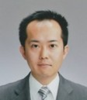
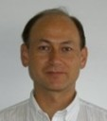
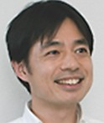
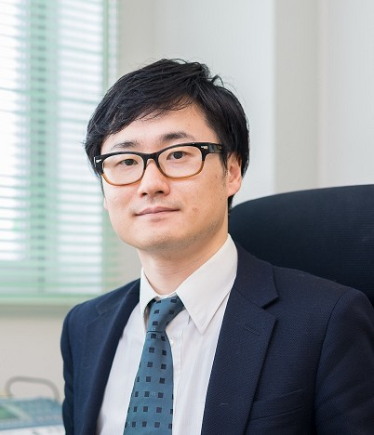
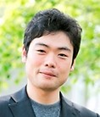
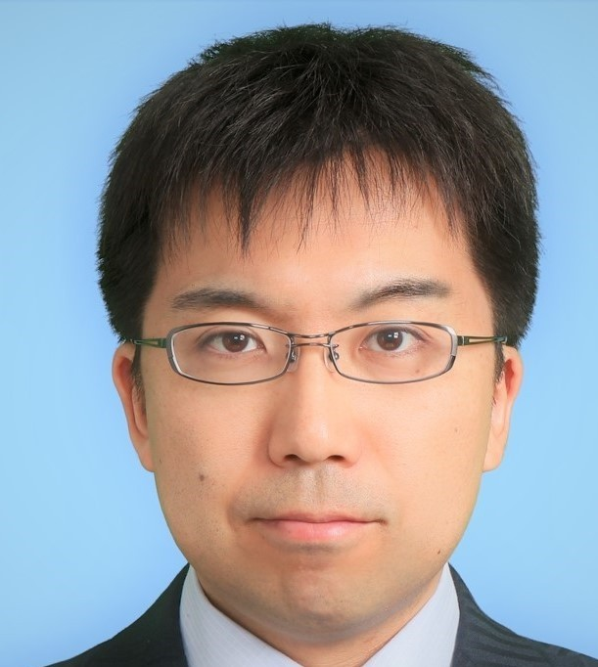
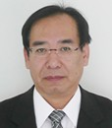
田久 修 TAKYU Osamu | 職名 研究分野 研究テーマ | 学術研究院教授（工学系）／博士（工学）／基盤技術副部門長 通信・ネットワーク工学 航空機内の電波無線ネットワーク構築、コグニティブ無線のためのインテリジェントＭＡＣレイヤ技術に関する研究開発、MIMOコグニティブ無線における送信アンテナ数を認知するための実験的検討
 | Position Research Field Research Theme | Academic Assembly Associate Professor, Doctor of Engineering Communication/Network Engineering Construction of Radio Communications Network in Aircraft, Research and Development of Intelligent MAC Protocol for Cognitive Radio, Experimental Study of Identification Method of Parallel Transmitted Symbols for MIMO and Cognitive Radio System
David ASANO | 職名 研究分野 研究テーマ | 学術研究院教授（工学系）／Ph.D. in Communications 変復調理論、スペクトル拡散、無線通信、符号理論、情報システムセンサーネットワーク 通信や情報システムに関する研究
 | Position Research Field Research Theme | Academic Assembly Professor, Ph.D. in Communications Modulation Theory, Spread Spectrum, Wireless Communications, Coding Theory, Information Systems Sensor Networks Communications and Information Systems
笹森 文仁 SASAMORI Fumihito | 職名 研究分野 研究テーマ | 学術研究院教授（工学系）／博士（工学） 通信・ネットワーク工学 ディジタル無線通信におけるスペクトル拡散（SS）方式および直交周波数分割多重（OFDM）方式に関する研究
 | Position Research Field Research Theme | Academic Assembly Professor, Doctor of Engineering, Communication/Network Engineering Study on SS (Spread Spectrum) and OFDM (Orthogonal Frequency Division Multiplexing) Systems
宮地 幸祐 MIYAJI Kousuke | 職名 研究分野 研究テーマ | 学術研究院教授（工学系）／博士（工学） 集積回路設計 集積電源回路設計、高速スイッチングDC-DCコンバータ、非接触給電、センサーアナログフロントエンド設計
 | Position Research Field Research Theme | Academic Assembly Professor, Doctor of Engineering Integrated circuit design Integrated power management circuit design, High frequency DC-DC converter, Wireless power transmission, Sensor analog front end design
曽根原 誠SONEHARA Makoto | 職名 研究分野 研究テーマ | 学術研究院准教授（工学系）／博士（工学）／人材育成部門を兼務 電子・電気材料工学、電子デバイス・電子機器、科学教育 航空機落雷検知光プローブセンサネットワークの基盤 技術開発、航空機用回生ブレーキシステムの技術開発、航空機用電源システムの技術開発、高周波デバイスの開発など
 | Position Research Field Research Theme | Academic Assembly Associate Professor, Doctor of Engineering, Concurrently with Young Human Resource Development Group Electronic materials/Electric materials, Electron device/Electronic equipment, Science education Development of Optical Sensing Technique of Lightning Strike to Aircraft, Development of Regenerative Braking System for Aircraft, Development of Power Supply System for Aircraft, Development of High-Frequency Devices, etc.
佐藤 光秀 SATO Mitsuhide | 職名 研究分野 研究テーマ | 学術研究院准教授（工学系）／博士（工学） 電気機器，エネルギー変換 高速モータの低損失化，フリーピストン式エンジン発電機の研究，非接触給電コイルの高効率化 ，リニアモータ・リニア発電技術の開発 など
 | Position Research Field Research Theme | Academic Assembly Associate Professor, Doctor of Engineering Electric Machinery and Energy Conversion Low Loss of High-Speed Motors, Research on Free-Piston Engine Generators, High Efficiency of Wireless-Power-Transfer systems, Development of Linear Motors and Linear Generator Technology, etc.
水野 勉 MIZUNO Tsutomu | 職名 研究分野 研究テーマ | 特任教授（工学） 電力工学、電力変換、電気機器 モータ・リニアアクチュエータ，電磁センサの研究、 高効率非接触給電技術の開発、MHzスイッチングDC-DCコンバータの開発など
 | Position Research Field Research Theme | Specially Appointed Professor, Engineering Power Engineering, Power Conversion, Electric Machinery Development of Motor, Linear Actuator and Electromagnetic Sensor, Optimum Design and Electromagnetic Field Analysis, Development of Noncontact Power Feeding and MHz switching DC-DC Converter, etc.
研究者の詳細情報・研究成果は信州大学学術オンラインシステ「SOAR」でもご覧いただけます。
For more details, please visit Shinshu University academic system “SOAR”
http://www.shinshu-u.ac.jp/soar
8

Slide 10
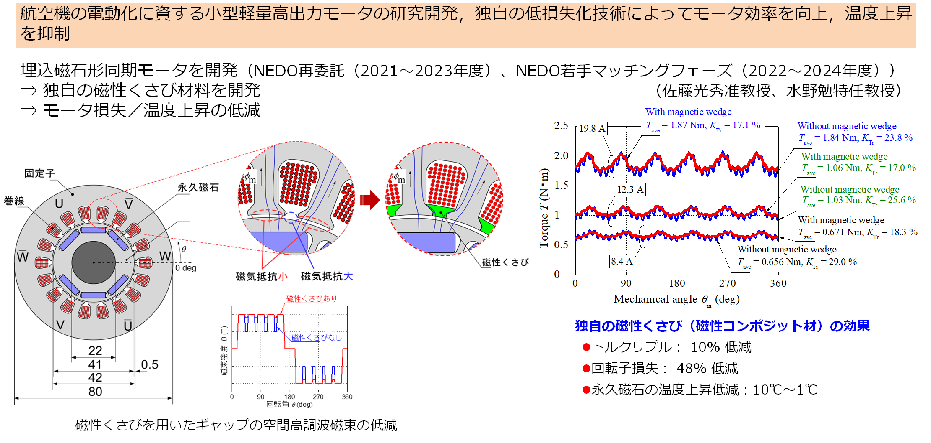
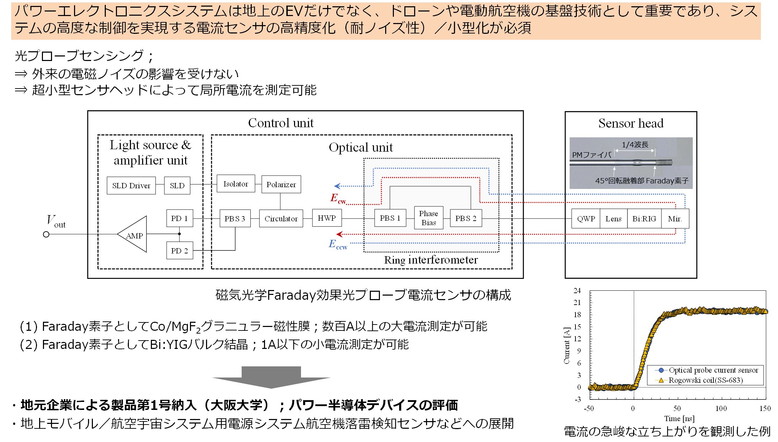
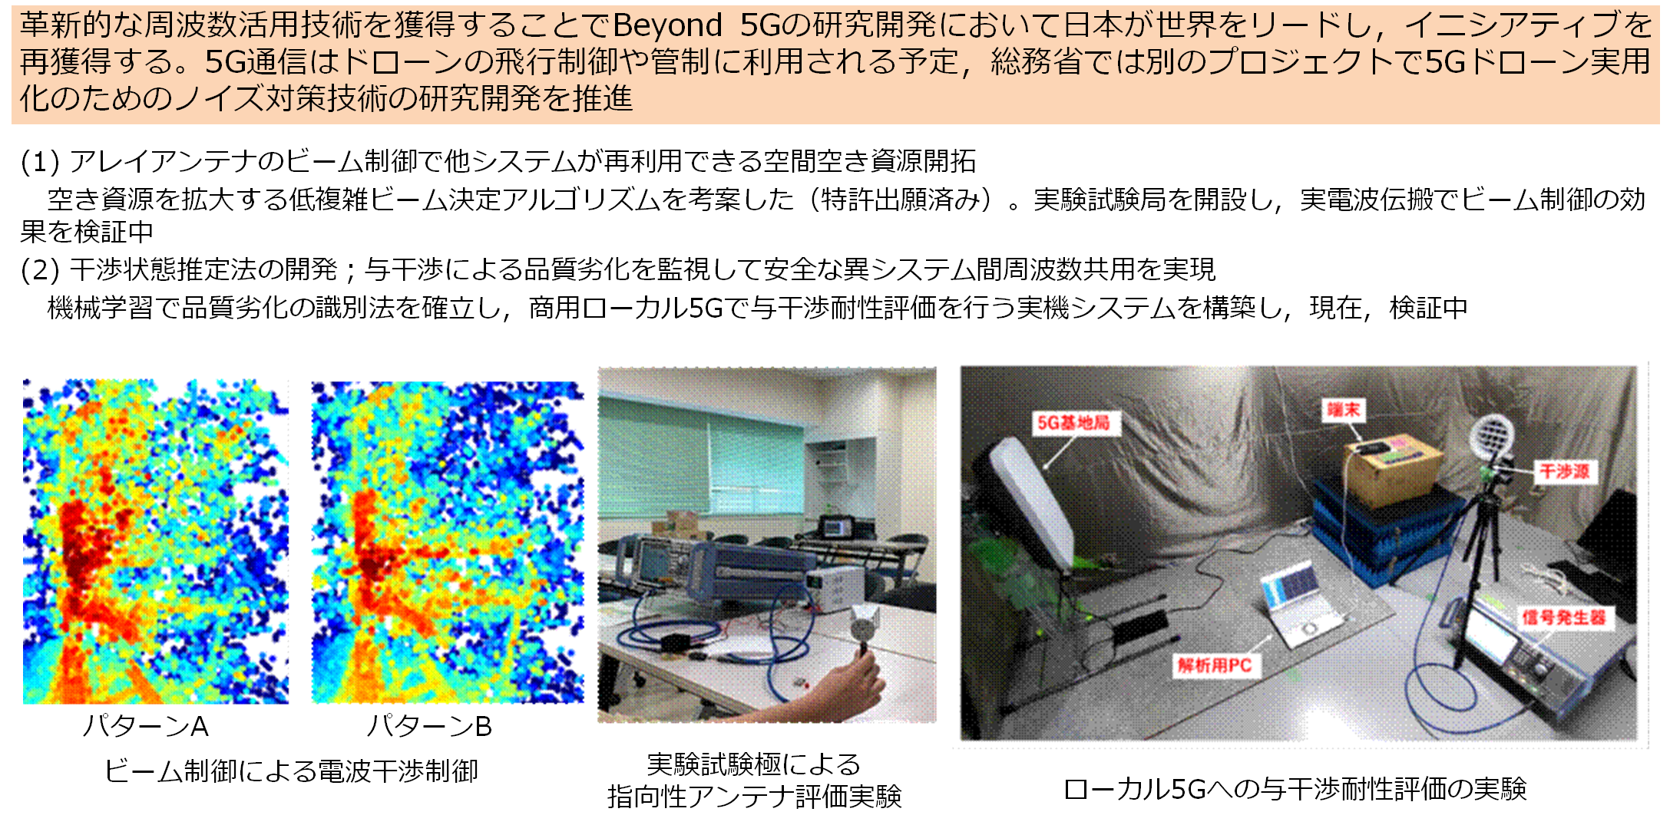
9

Slide 11

人材育成部門
Young Human Resource Development Group
航空宇宙システムに関わる特別講義の開講、企業や国研、他大学との連携プロジェクトに学生を参画させ、 P B L （ P r o j e c t - b a s e d l e a r n i n g ） をとおして成果の社会実装を担う若手人材に育成します。加えて、地域社会人の学び直しプログラムを通して地方創生にも貢献する人材を育成します。
This group promotes young human resources development, who will implement the results of aerospace systems R&D in society. Students Join special lectures and learn from project-based learning (PBL) with industries, research institutes and other universities. Regional revitalization will be promoted through local human resource training.
人材育成部門 部門長
辺見 信彦
Chief of the Young Human Resource Development Group
HENMI Nobuhiko
■職 名 | 学術研究院教授（工学系）／博士（工学／航空機システム部門を兼務
■経 歴 | 1993年 1993年 1998年 1999年 2014年 | 東京工業大学総合理工学研究科博士課程修了 東京理科大学理工学部助手 信州大学工学部講師 信州大学助教授 信州大学教授
■研究分野 | 精密工学
■研究テーマ | 圧電式ジャークセンサとその応用、インパクトダンパによる変位拡大機構の高速定、PZTセラミクスのフレクソ エレクトリック効果に関する研究、圧電アクチュエータの 荷重下の特性に関する研究、ジャークセンサによる転 がり軸受の損傷診断に関する研究
■Position | Academic Assembly Professor, Doctor of Engineering, Concurrently with the Aircraft Systems Group
■Career | 1993 1993 1998 1999 2014 | Completed Doctoral Program at Interdisciplinary Graduate School of Science & Engineering, Tokyo Institute of Technology Assistant Professor, Faculty of Science and Technology,The Tokyo University of Science Senior Assistant Professor, Faculty of Engineering, Shinshu University Associate Professor , Shinshu University Professor, Shinshu University
■Research Field | Precision
■Research Theme | Piezoelectric Jerk Sensor and its Application, Impact Damper for Displacement Amplification Mechanism, Study on Flexoelectric effect for PZT Ceramics, Study on the Behavior of Piezoelectric Actuator under Loaded Condition, Diagnosis of Failure in Rolling Bearings Using the Jerk Sensor.
曽根原 誠SONEHARA Makoto | 職名 研究分野 研究テーマ | 学術研究院准教授（工学系）／博士(工学) ／人材育成副部門長／基盤技術部門を兼務 電子・電気材料工学、電子デバイス・電子 機器、科学教育 航空機落雷検知光プローブセンサネットワークの基盤技術開発、航空機用回生ブレーキシステムの技術開発、航空機用電源システムの技術開発、高周波デバイスの開発など
 | Position Research Field Research Theme | Academic Assembly Associate Professor, Doctor of Engineering, Deputy chief of the Young Human Resource Development Group, Concurrently with the Fundamental Technologies Group Electronic materials/Electric materials, Electron device/Electronic equipment, Science education Development of Optical Sensing Technique of Lightning Strike to Aircraft, Development of Regenerative Braking System for Aircraft, Development of Power Supply System for Aircraft, Development of High-Frequency Devices, etc.
研究者の詳細情報・研究成果は信州大学学術オンラインシステ「SOAR」でもご覧いただけます。
For more details, please visit Shinshu University academic system “SOAR”
http://www.shinshu-u.ac.jp/soar
10

Slide 12
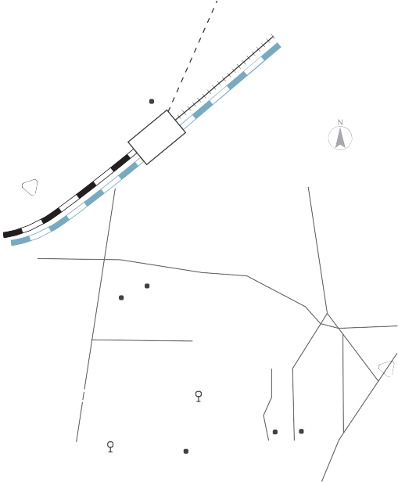



至善光寺
To Zenkoji Temple
Nagano
Dentestu Railway
至直江津
To Naoetsu
ながの東急
Tokyu Department
Store
長 野 電 鉄 長 野 線
至金沢
To Kanazawa
バス停（アルピコバス）「No.2」
Bus Stop (Alpico bus)「No.2」
しなの鉄道 Shinano Railway
至直江津
To Naoetsu
八十二銀行
Hachijuni Bank
長野駅
し
JR Nagano
国道19号
Route19
北陸新幹線 Hokuriku Shinkansen
バス停（長野電鉄）「No.21」
Bus Stop(Nagano dentetsu bus)「No.21」
①JR長野駅東口から長電バス21番のりば「日赤線」に乗車（5分）、バス停「信大工学部」下車。（徒歩２分）
②JR長野駅善光寺口を出てアルピコバス２番のりばで、「日赤経由大塚南行き」、「松岡行き」、「ビッグハット行き」のいずれかに乗車（８分）、バス停「信大工学部前」下車。（徒歩５分）
③JR長野駅東口より徒歩20分。
19
至松本
信越本線Shinetsu Line
To Matsumoto
至篠ノ井
To Shinonoi
至上田
To Ueda
県立図書館
Prefectural Library
①By Nagano Dentetsu Bus
Nagano Dentetsu bus stop No. 21 at East exit of JR Nagano Station. Take the Nisseki Line. (The journey should take about 5 mins.)
②By Alpico Bus
Alpico bus stop No. 2 at Zenkoji exit of JR Nagano Station. Take one of the following lines:
1. For Otsuka-minami via Nisseki;
2. For Matsuoka;
or 3. For Big Hat. The journey should take 8 mins.
Get off at "Shindai kougakubu mae" and walk 5 minutes.
③On Foot
20 minutes from East exit of JR Nagano Station to the campus.
ホクト文化ホール
（長野県県民文化会館）
Hokuto Culture Hall
至直江津
To Naoetsu
長野（工学）キャンパス
Nagano-Engineering Campus
バス停（長野電鉄）「信大工学部」
Bus Stop(Nagano dentetsu bus)
「Shindai Kogakubu」
18
国 道18号 線
Route 18
ビッグハット
Big Hat
NHK
Route18
バス停（アルピコバス）
「信大工学部前」
Bus Stop (Alpico bus)
「Shindai Kogakubu mae」
長野赤十字病院
Red Cross Hospital
至上田
To Ueda
信州大学先鋭領域融合研究群
航空宇宙システム工学研究拠点
〒380-8553 長野県長野市若里4-17-1(信州大学工学部内)
E-Mail: surcas[at]shinshu-u.ac.jp
https://www.shinshu-u.ac.jp/institution/surcas/
Interdisciplinary Cluster for Cutting Edge Research
Shinshu University,Research Center For Aerospace Systems
4-17-1, Wakasato, Nagano City, Nagano, 380-8553
E-Mail: surcas[at]shinshu-u.ac.jp
https://www.shinshu-u.ac.jp/institution/surcas/
※ Emailをご送付いただく場合は[at]を@に変更してください。
発行・編集／信州大学研究推進部研究支援課
Edited and Published by Division of Research Support
令和2年3月発行 令和6年8月改訂
Date of issue : March 2020 , Date of revision : August 2024

